Slide 1
Závodní chůze: problém kontaktu se zemí
PhDr. Miloslav Lapka, CSc.

Slide 2
Oficiální české znění P 230.1. Definice závodní chůze
Analýza P 230.1.
Kurzívou podtrženo uvádím text současného znění českých Pravidel.
Tučně podtrženo uvádím formulace, které v českých Pravidlech chybí a vycházejí přesně z anglického textu.
Tučně uvádím výklad, který je pro pochopení smyslu Pravidla rozhodující.
Závodní chůze je takový pohyb kroky, při němž nedojde k viditelné (lidským okem postřehnutelné) ztrátě dotyku chodce se zemí. Komentář: první věta vystihuje jedno z pravidel závodní chůze a první odlišnost od běhu, to je kontakt se zemí. Během vývoje tohoto Pravidla se již opustil požadavek nepřetržitého kontaktu (myslí se tím samozřejmě alespoň jedné nohy) a nahradil se poznámkou o kontaktu viditelném lidským okem, ovšem kontakt, jako jedno z pravidel chůze je stále zachován. Poněkud zavádějící může být ona „zem“, v anglickém originále najdeme „ground“, asi nejpřesnější by bylo vyjádření „s podkladem“. Podle anglického originálu bychom mohli doslova říci:
Závodní chůze je takový způsob pohybu kroky, při kterém nedojde k lidským okem viditelné ztrátě kontaktu chodce s podkladem.
„Závodní chůze je takový pohyb kroky, při němž nedojde k viditelné (lidským okem postřehnutelné) ztrátě dotyku chodce se zemí. Oporová noha musí být bezpodmínečně napnutá (tj. nepokrčená v koleně) od okamžiku prvního kontaktu se zemí až do okamžiku, kdy je ve svislé poloze.“

Slide 3
Správné rozhodování ztráty kontaktu
První věta – podmínka – se vyjadřuje výslovně o kontaktu postřehnutelném –viditelném lidským okem. To znamená, až do případného nového pravidla, zákaz rozhodování pomocí „objektivity“ elektronických čidel v botách chodců, zpomaleného videa a podobným technickým pomůckám. Rozhodujícím faktorem v závodní chůzi tak zůstává rozhodčí. V případě kontaktu je často frekvenční chůze za fyziologickou hranicí vnímání lidského oka, ztráta kontaktu je pak nepostřehnutelná při kontaktu nižším než ca 50 milisekund.
Podle první podmínky Pravidla 230.1 jde chodec dobře, pokud oko rozhodčího nevidí-nepostřehne ztrátu kontaktu. Něco jiného je samozřejmě jasně viditelná ztráta kontaktu, ať už je frekvence kroků jakákoli. Zdánlivě zbytečná poznámka o kontaktu viditelném lidským okem tedy vylučuje matematický přístup při rozhodování, kdy by stačilo změřit frekvenci kroků a podle toho, zda už je za hranicí biomechanické udržitelnosti kontaktu, chodce vyloučit.

Slide 4
Ukázka (požádali jsme závodníka) ztráty kontaktu. Nedochází podle pravidel k okamžiku dvojité opory. Pokud je ztráta menší než cca 50 milisekund, nedá se okem postřehnout.

Slide 5
Energie odrazové nohy jde vpřed…

Slide 6
Vzápětí je brzděna dopadem paty na zem… (ztrátu kontaktu se přes rychlou závěrku ve fotoaparátu nepodařilo zachytit)

Slide 7
Odrazová noha jde přes vertikálu oporové nohy (levá) vpřed…

Slide 8
A opět je brzděno patou, ztráta nám opět unikla…

Slide 9
Zkusíme ztrátu zachytit a postřehnout znovu…

Slide 10
Odraz ze špičky odrazové nohy byl příliš silný, dříve než dokračující noha stačí absorbovat energii dopadem na patu dochází k letové fázi – ke ztrátě kontaktu

Slide 11
Cyklus se opakuje…

Slide 12
Zde je zřetelně vidět odraz a dokroková noha je připravena dopadnout na správně na patu

Slide 13
To samé z druhé nohy…

Slide 14
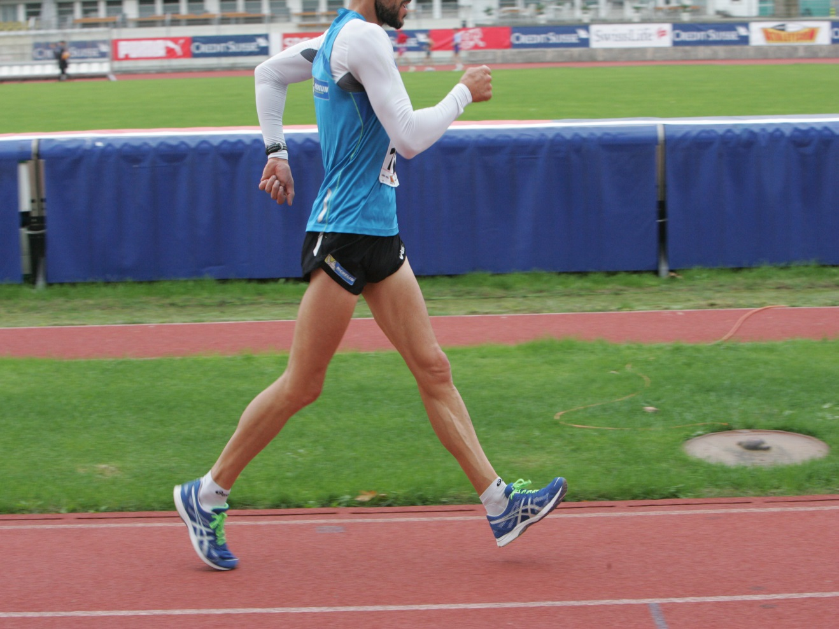
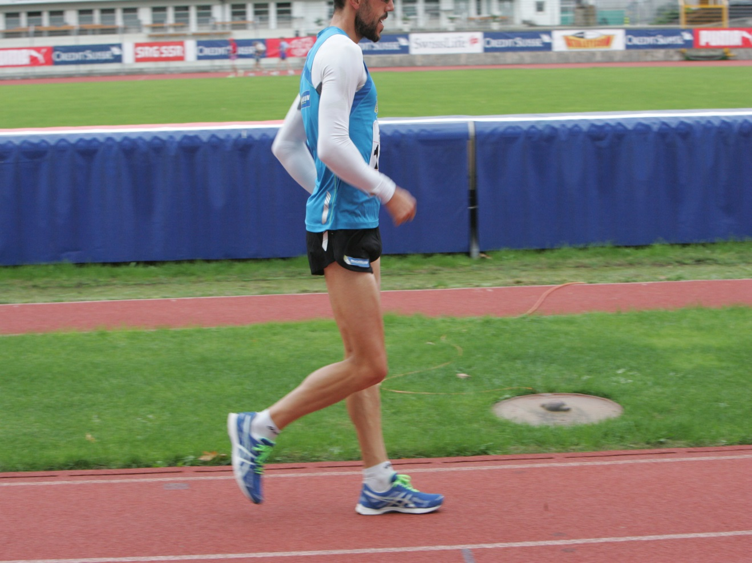
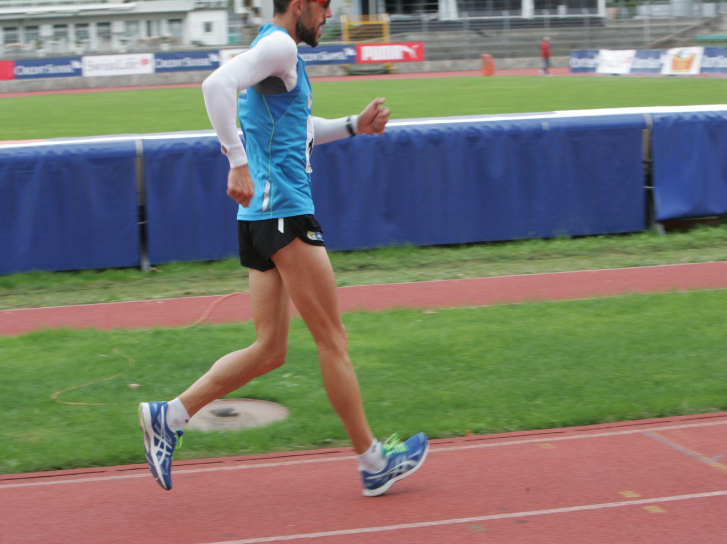
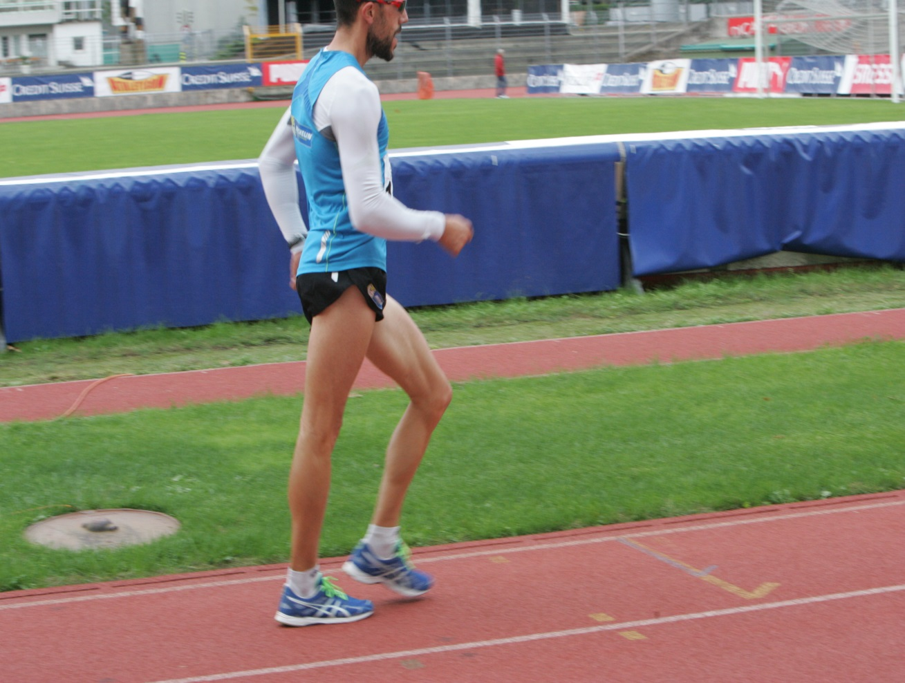
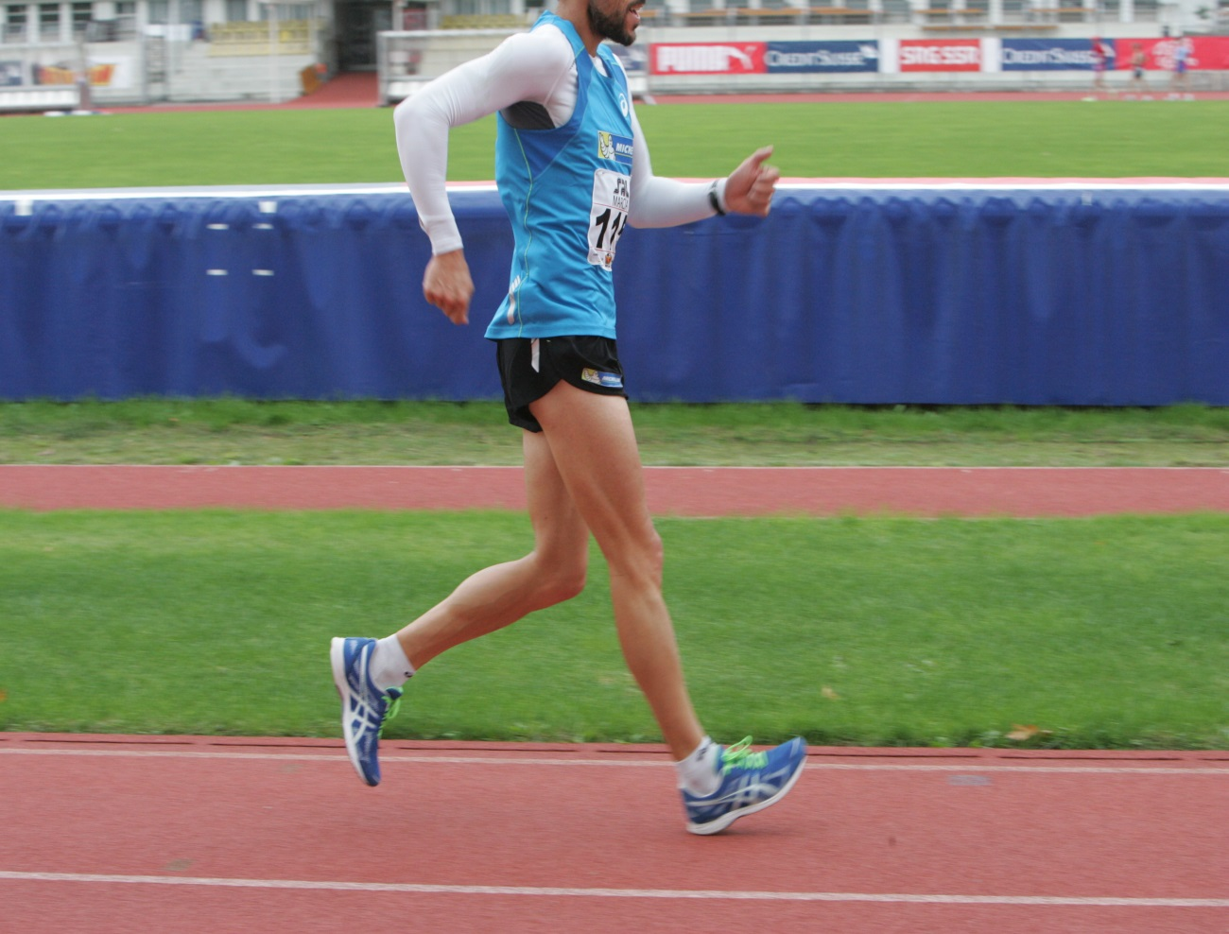
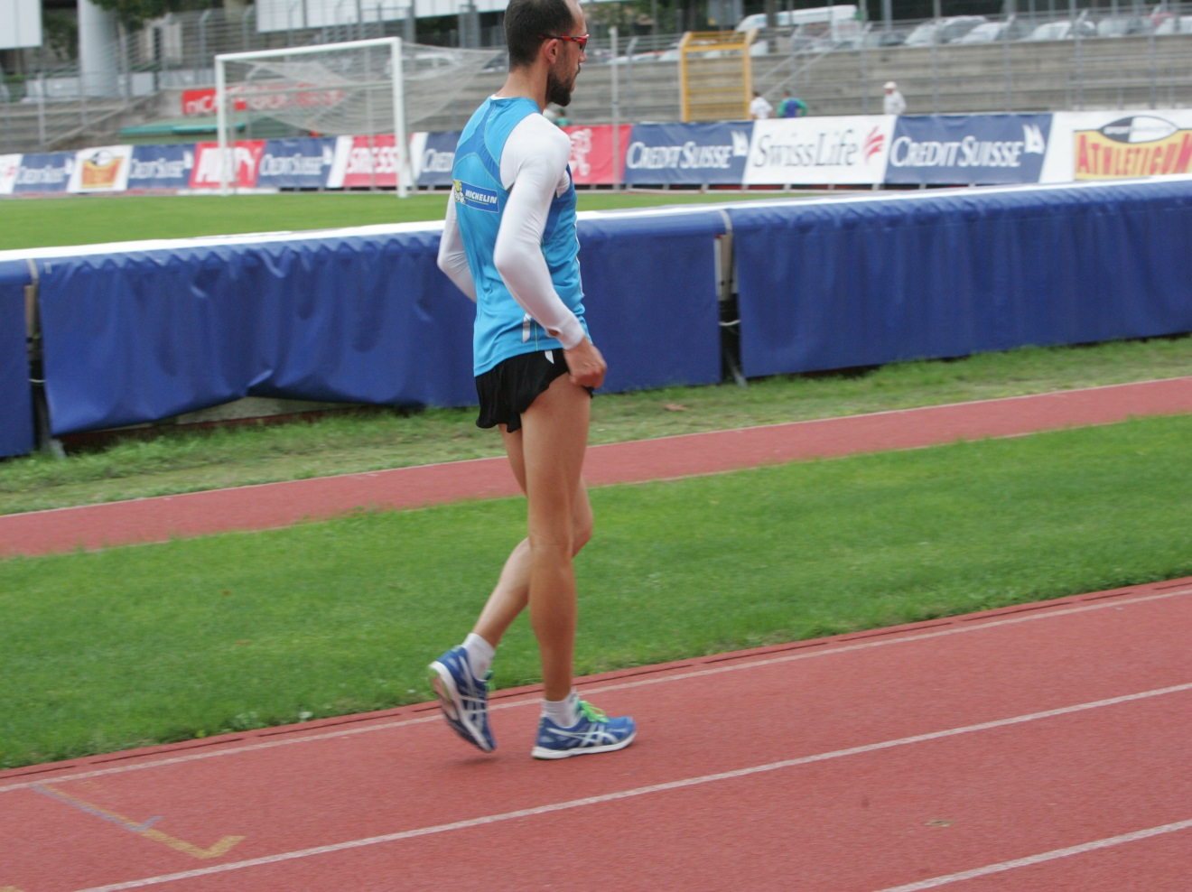
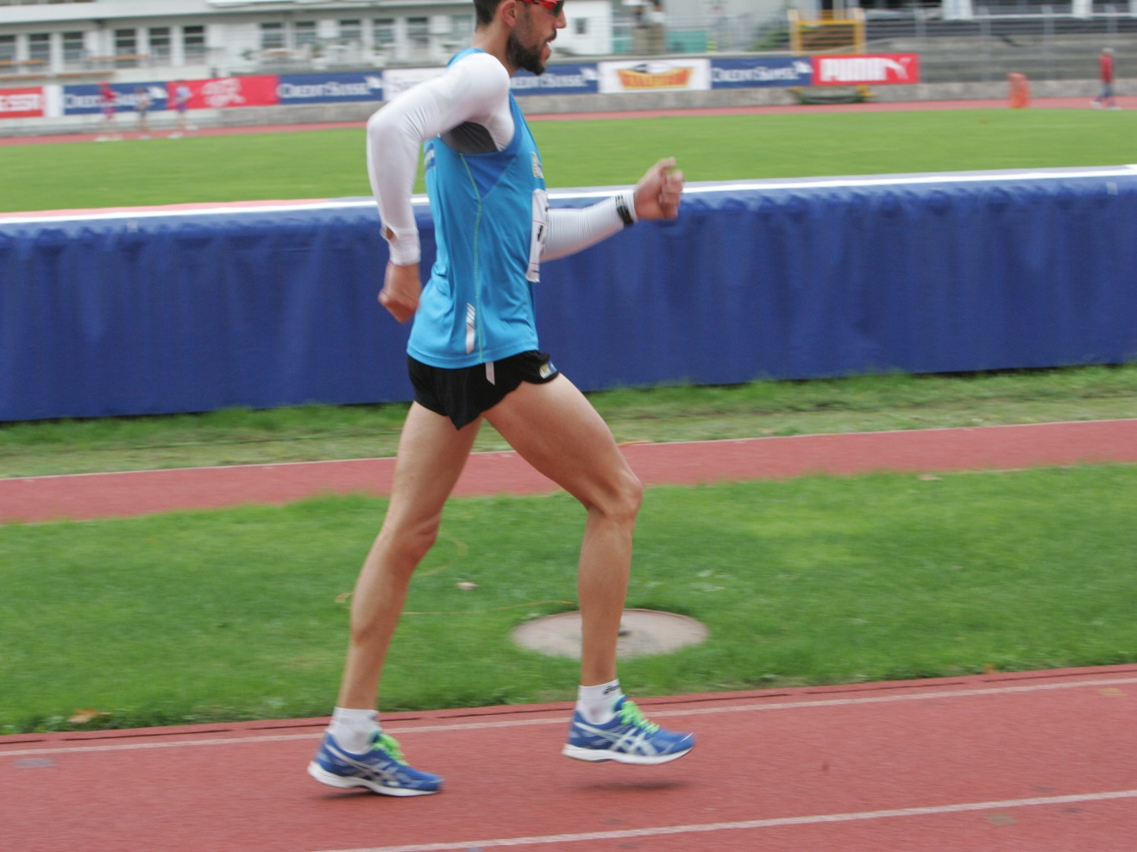
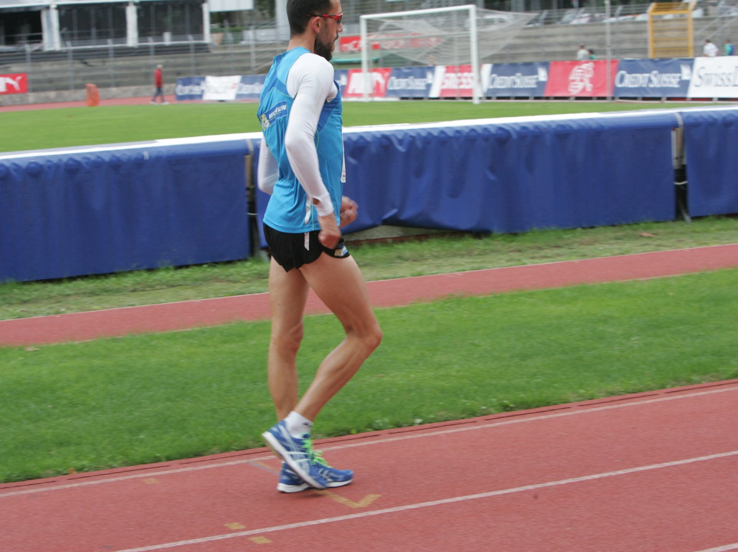
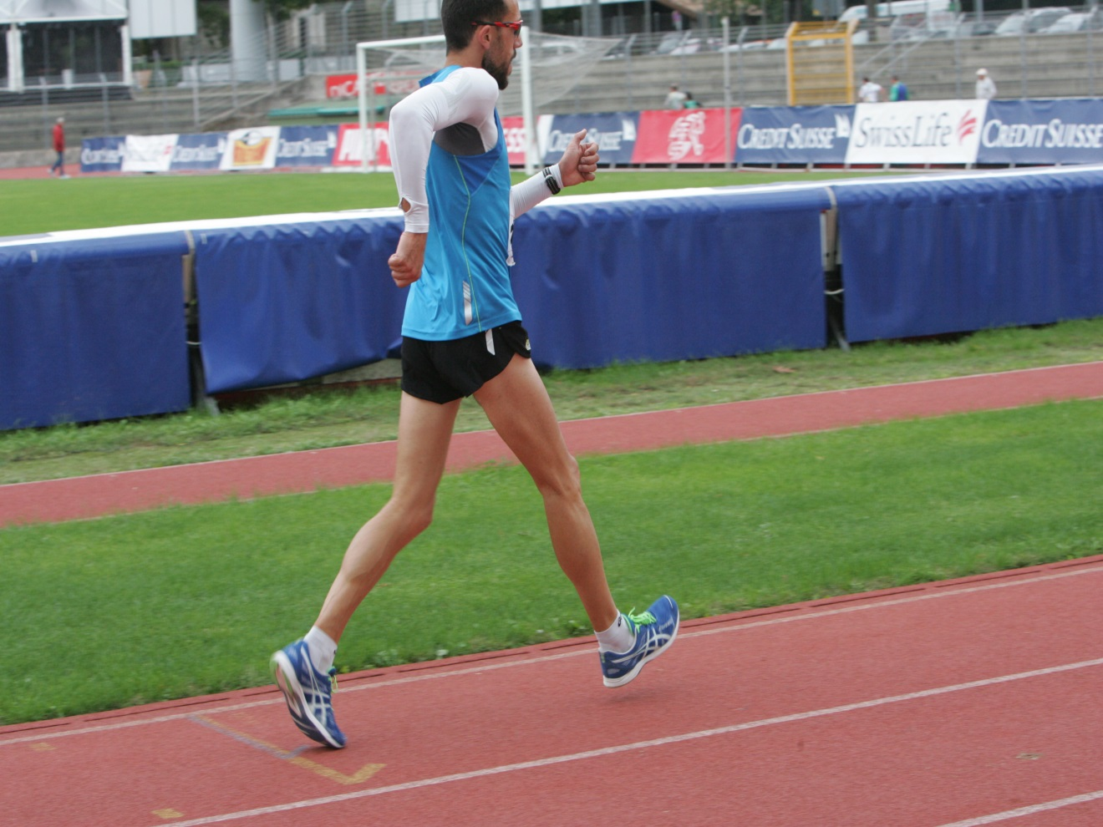
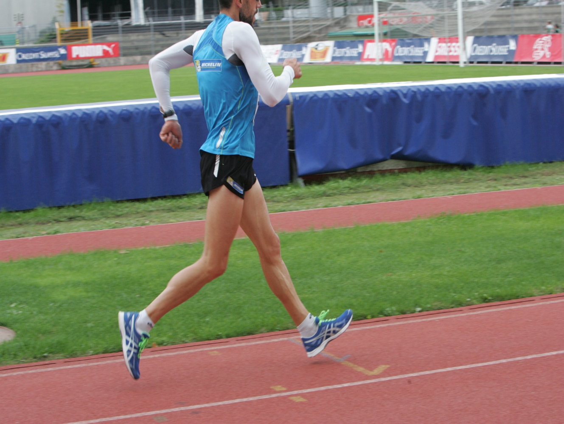
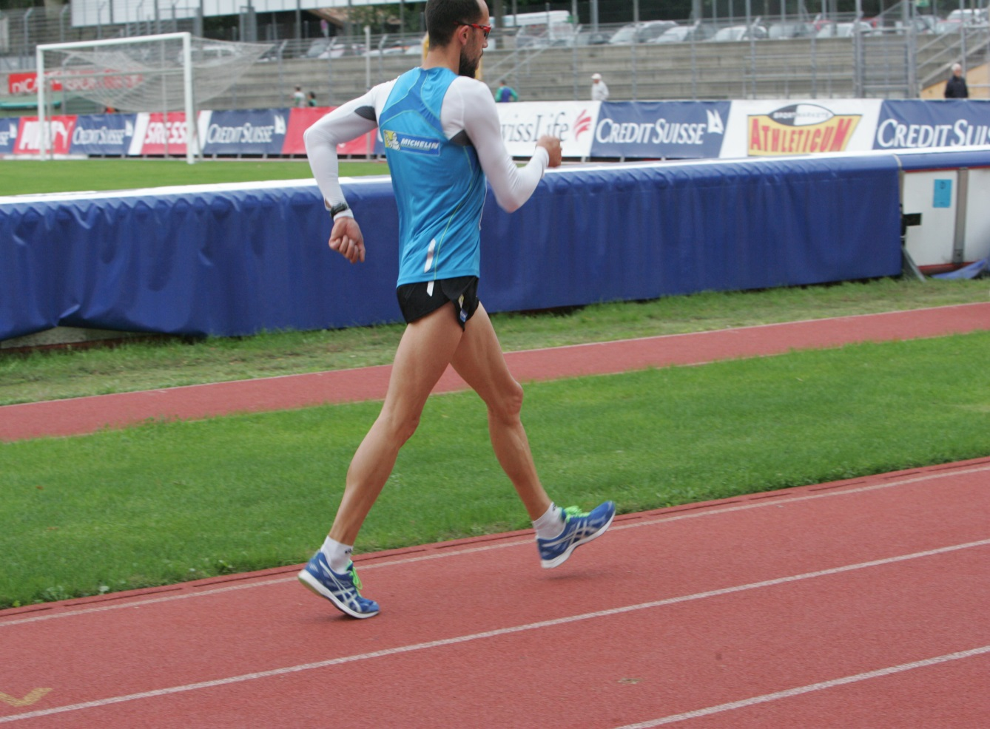
Nyní si prohlédneme ztrátu kontaktu jako kinogram

Slide 15
Závěrem…
Fáze letu, vzhledem k minimálnímu časovému trvání je pro chodce ve vysokých rychlostech nepostřehnutelná, ani ji nepociťuje.
Proto je nutné používat pro správnou techniku chůze video, stejně jako např. u skoku o tyči.
Platí rozhodování pouhým okem rozhodčího.
Kontakt se zemí vyžaduje dokonalou techniku kroku, uvolnění a sílu ramen a paží – viz část Pohyb paží 1 a 2 tohoto materiálu.

